Slide 1
С У И Ц И Д
Подростки и

Slide 2


Slide 3
Чаще всего оканчивают жизнь самоубийством подростки в возрасте от 10 до 14 лет.
СУИЦИД - осознанный акт устранения из жизни под воздействием острых психотравмирующих ситуаций, при котором собственная жизнь теряет для человека смысл.

Slide 4
ПРИЧИНЫ:
Общей причиной суицида является социально-психологическая дезадаптация, возникающая под влиянием острых психотравмирующих ситуаций, нарушения взаимодействия личности с ее ближайшим окружением.

Slide 5
МОТИВЫ СУИЦИДАЛЬНОГО ПОВЕДЕНИЯ
ДЕТЕЙ И ПОДРОСТКОВ
Переживание обиды, одиночества, отчужденности и непонимания.
Действительная или мнимая утрата любви родителей, неразделенное чувство и ревность.
Переживания, связанные со смертью, разводом или уходом родителей из семьи.
Чувства вины, стыда, оскорбленного самолюбия, самообвинения.
Боязнь позора, насмешек или унижения.
Страх наказания, нежелание извиниться.
Любовные неудачи, сексуальные эксцессы, беременность.
Чувство мести, злобы, протеста; угроза или вымогательство.
Желание привлечь к себе внимание, вызвать сочувствие, избежать неприятных последствий, уйти от трудной ситуации.
Сочувствие или подражание товарищам, героям книг или фильмов.

Slide 6
Признаки намерения
Словесные признаки
Поведенческие признаки
Ситуационные
признаки

Slide 7
СЛОВЕСНЫЕ ПРИЗНАКИ:
открытые и прямые высказывания о принятом решении покончить с собой;
косвенные намеки на совершение самоубийства;
нездоровый интерес к вопросам смерти, увлечение литературой по вопросам жизни и смерти, частые разговоры на эту тему;
высказывание своих мыслей по поводу самоубийства в подчеркнуто легкой и шутливой форме.

Slide 8
ПОВЕДЕНЧЕСКИЕ ПРИЗНАКИ:
безвозмездная раздача вещей, имеющих для человека высокую значимость;
налаживание отношений с непримиримыми врагами;
отсутствие желание ухаживать за собой, запущенный и неряшливый внешний вид;
пропуск школьных занятий, потеря интереса к привычным для ребен­ка увлечениям, хобби;
отстранение от друзей и семьи;
частое уединение, проявление замкнутости и угрюмости;
безразличие к окружающему миру.

Slide 9
СИТУАЦИОННЫЕ ПРИЗНАКИ:
Ребенок может решиться на самоубийство, если:
социально изолирован, чувствует себя отверженным;
живёт в нестабильном окружении (серьёзный кризис в семье; алкоголизм- личная или семейная проблема);
ощущает себя жертвой насилия - физического, сексуального или эмоционального;
предпринимал раньше попытки самоубийства;
имеет склонность к суициду вследствие того, что он совершился кем-то из друзей, знакомых или членов семьи;
перенёс тяжёлую потерю (смерть кого-то из близких, развод родителей);
слишком критически относится к себе.

Slide 10
ПОДРОСТКОВЫЙ СУИЦИД ДЕЛИТСЯ НА ТРИ ГРУППЫ:

Slide 11
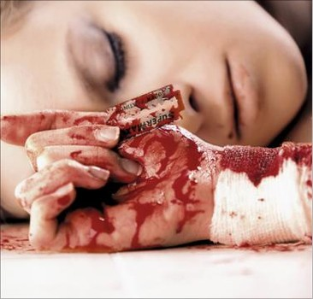
ПЕРВЫЙ ТИП:
Истинный подростковый суицид

Slide 12

ИСТИНЫЙ ПОДРОСТКОВЫЙ СУИЦИД
Подросток действительно имеет твердое намерение покончить с жизнью и обычно тщательно все планирует. Если попытка оказывается
неудачной,
он со временем
повторяет ее.

Slide 13

ВТОРОЙ ТИП:
Аффективный (чувствительный) подростковый суицид

Slide 14

АФФЕКТИВНЫ (ЧУВСТВИТЕЛЬНЫЙ) подростковый суицид
Совершается в состоянии аффекта, под влиянием сильных, но сиюминутных чувств. Если попытка самоубийства неудачна, подросток,
скорее всего,
не будет ее
повторять.

Slide 15
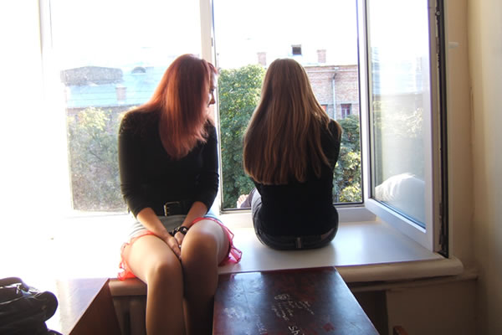
ТРЕТИЙ ТИП:
Демонстративный суицид

Slide 16

ДЕМОНСТРАТИВНЫЙ СУИЦИД
В этом случае подросток не собирается на самом деле убивать себя, его цель — стать замеченным. Попытки самоубийства обычно многократные,
но истинным
самоубийством
они заканчиваются
случайно.

Slide 17
СОВЕТЫ ПСИХОЛОГА ДЛЯ РОДИТЕЛЕЙ:
Внимательно выслушайте решившегося на самоубийство подростка.
Оцените серьезность намерений и чувств ребенка, узнайте его конкретный план совершения самоубийства.
Оцените глубину эмоционального кризиса. Подросток может испытывать серьезные трудности, но при этом не помышлять о самоубийстве.
Внимательно отнеситесь ко всем, даже самым незначительным обидам и жалобам ребенка, не пренебрегайте ничем из всего сказанного им.
Не бойтесь прямо спросить ребенка, не думает ли он о самоубийстве.
Постарайтесь акцентировать внимание ребенка на позитивных моментах жизни.
Придайте уверенность ребенку, объясните ему, что вместе вы обязательно справитесь со своими проблемами.

Slide 18
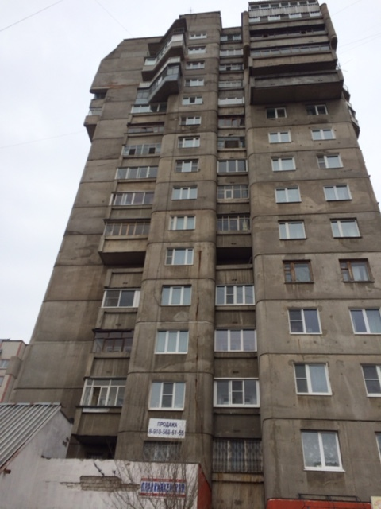

Slide 19
В социальных сетях подростки играют в новую игру «Синий кит» (еще одно название - «Тихий дом»). Сначала подросток просто выполняет разные задания злоумышленников, а в самом конце от него требуют… самоубийства!

Slide 20


Slide 21
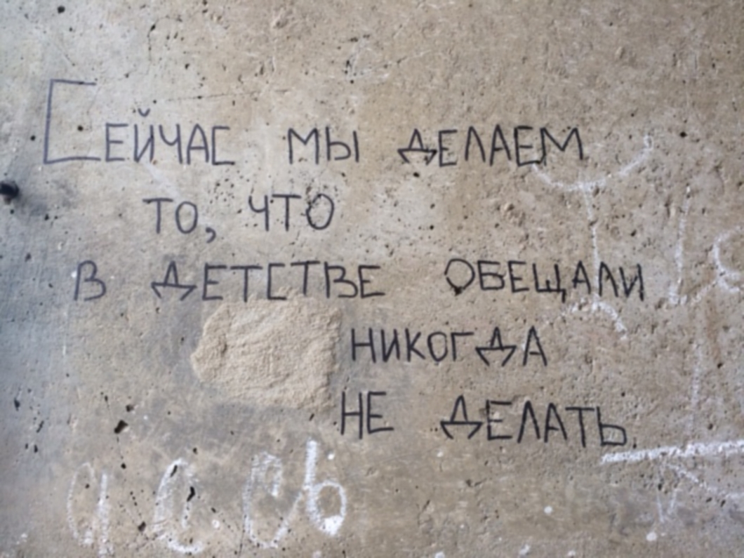

Slide 22
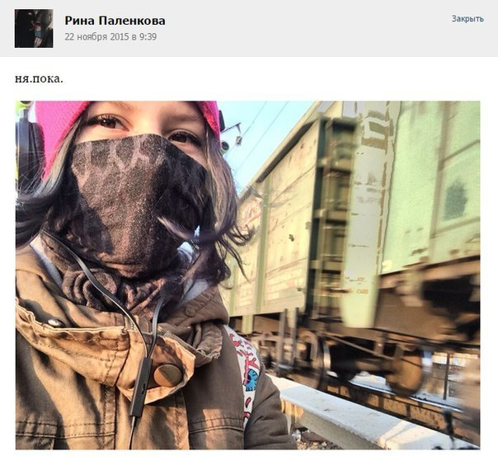

Slide 23
Вот несколько признаков, что ваш ребенок уже играет:
1. Подросток не высыпается, даже если рано ложится спать. Проследите, спит ли ваш ребенок в ранние утренние часы.
2. Рисует китов, бабочек, единорогов.
3. Состоит в группах, содержащих в названии следующее: «Киты плывут вверх», «Разбуди меня в 4.20», f57, f58, «Тихий дом», «Рина», «Ня.пока», «Море китов», «50 дней до моего…».
!

Slide 24
4. Закрыл доступ к подробной информации. В переписке с друзьями (на личной «стене») есть фразы «разбуди меня в 4.20», «я в игре». ОПАСНО, если появляются цифры, начиная от 50 и меньше.
5. Переписывается в мессенджерах с незнакомыми людьми, которые дают странные распоряжения.
!

Slide 25
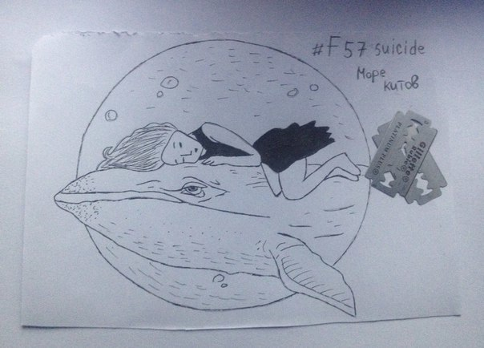
«Шаг дыши два шага не дыши …Корми своим дыханием мертвых».

Slide 26
СПАСИБО
ЗА
ВНИМАНИЕ!!!

